Slide 1




CHÀO MỪNG CÁC EM
ĐẾN VỚI TIẾT HỌC
ONLINE!!!

Slide 2

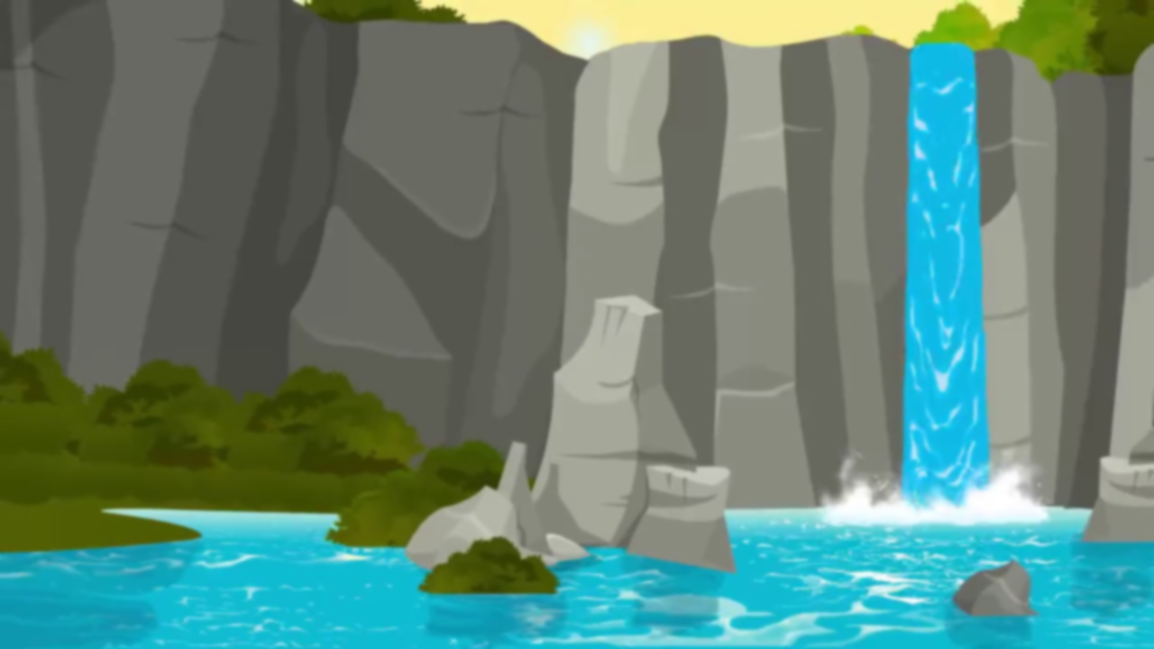

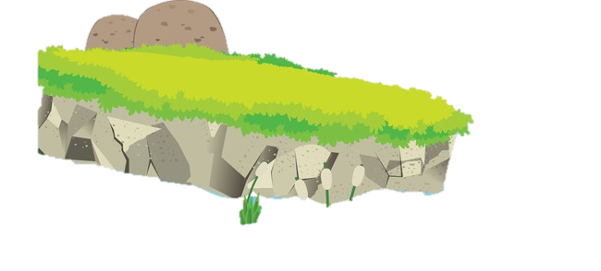
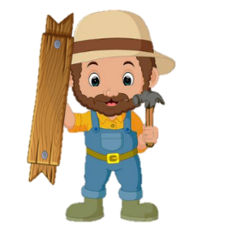

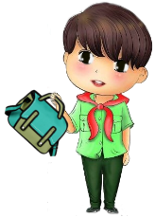
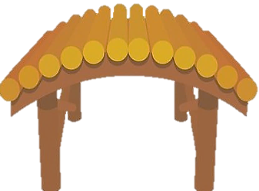



CHẮP CÁNH ƯỚC MƠ

Slide 3
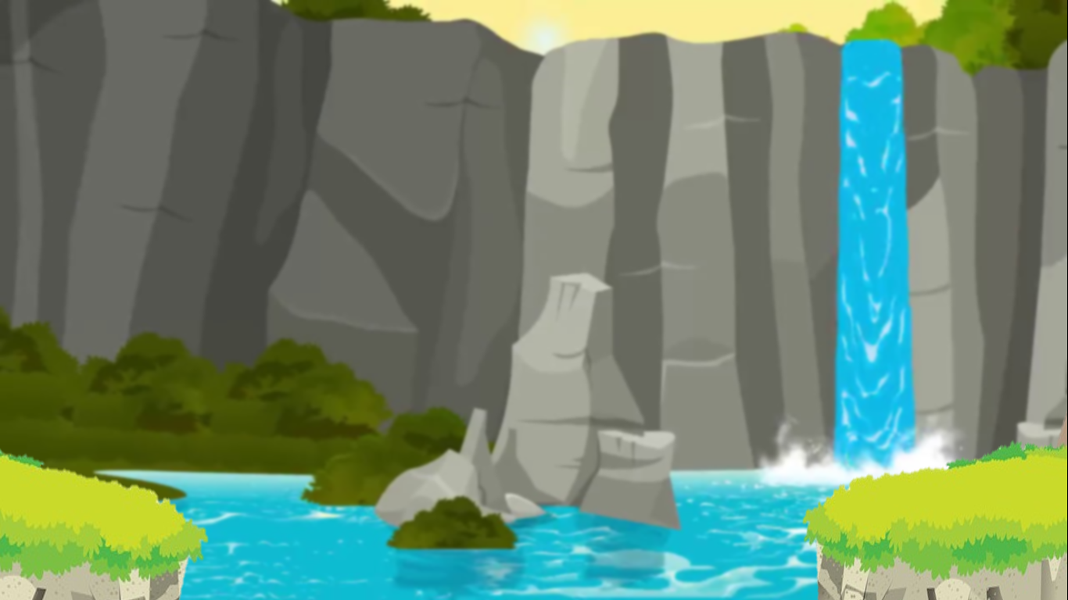


Một trận lũ lớn đã cuốn mất cây cầu gỗ nên các bạn nhỏ không thể đến trường.
Các em hãy giúp bác thợ mộc tốt bụng xây một cây cầu mới bằng cách trả lời đúng các câu hỏi.

Slide 4





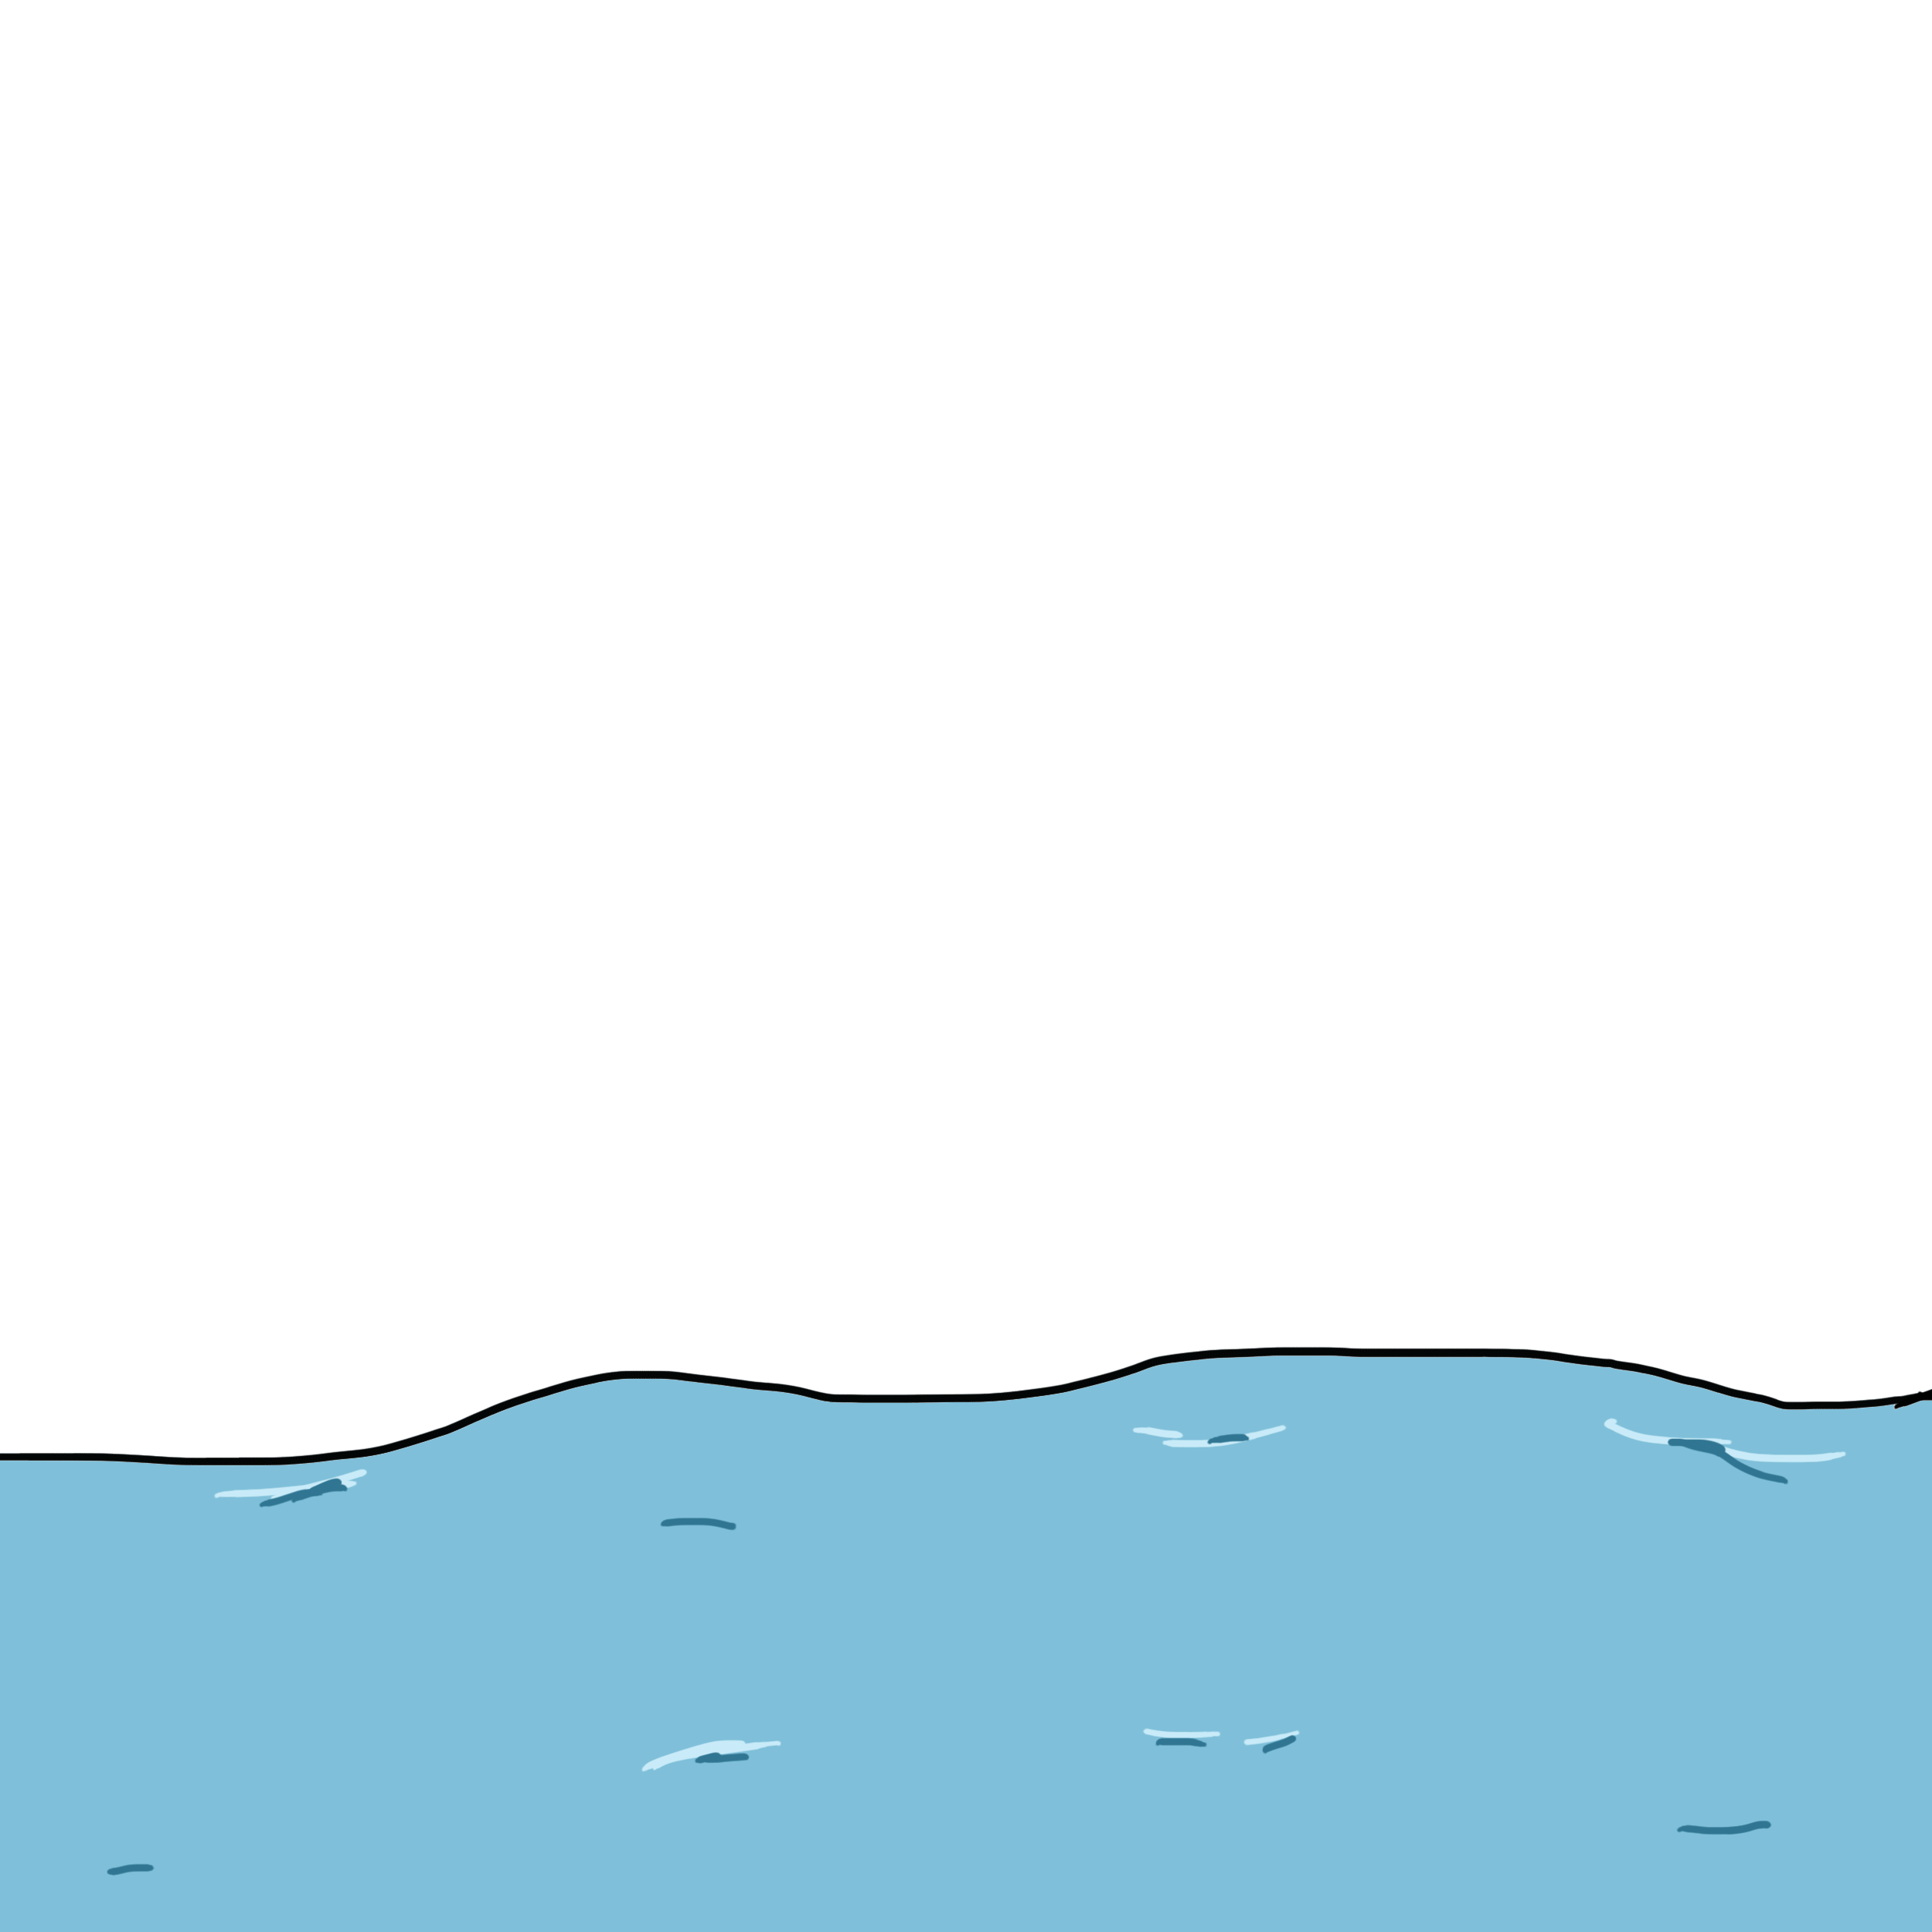
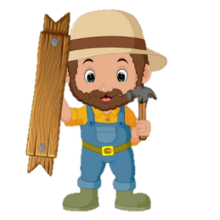


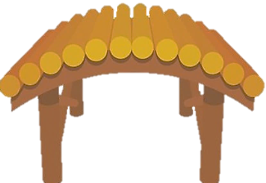


Cảm ơn bác thợ và các bạn rất nhiều!

Slide 5


Vứt các loại rác xuống kênh, sông để bảo vệ môi trường.
Đúng
Sai
Bắt đầu!
HẾT GIỜ

Slide 6
Giữ vệ sinh sạch sẽ xung quanh nguồn nước: giếng nước, hồ nước, đường ống dẫn nước.
Đúng
Sai
Bắt đầu!
HẾT GIỜ

Slide 7
Cải tạo và bảo vệ hệ thống thoát nước thải sinh hoạt và công nghiệp trước khi xả vào hệ thống thoát nước chung.
Sai
Đúng
Bắt đầu!
HẾT GIỜ

Slide 8
Xây nhà tiêu trên ao nuôi cá.
Sai
Đúng
Bắt đầu!
HẾT GIỜ

Slide 9
Bảo vệ nguồn nước là việc làm của tất cả mọi người
Đúng
Sai
Bắt đầu!
HẾT GIỜ

Slide 10
Thứ hai ngày 13 tháng 12 năm 2021
Khoa học
Bài 29: Tiết kiệm nước

Slide 11
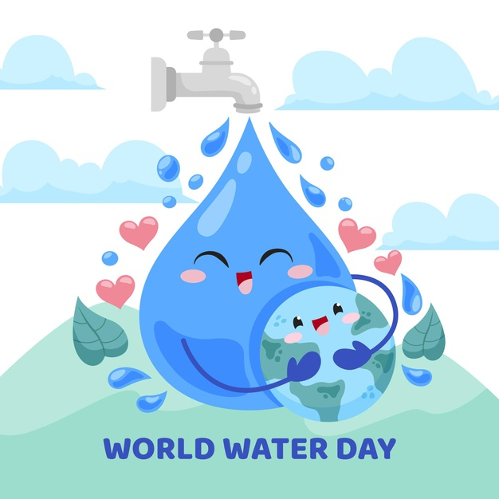
Những việc nên làm và không nên làm để tiết kiệm nước

Slide 12
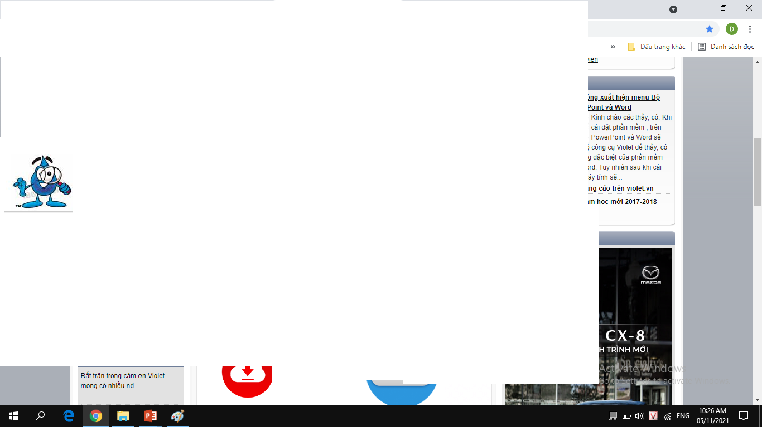
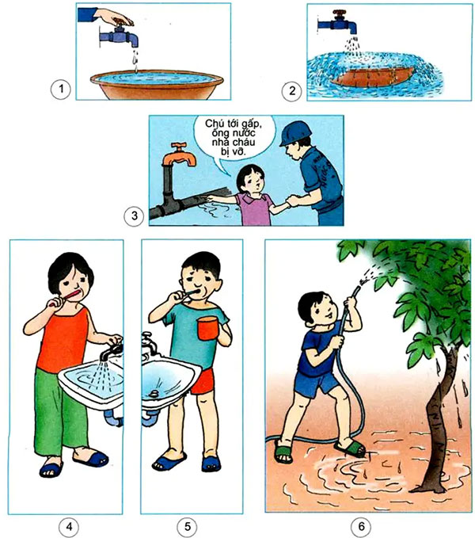
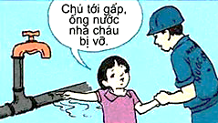
Quan sát các hình ảnh sau và cho biết:
Em nhìn thấy những gì trong hình?
Theo em việc làm đó nên làm hay không nên làm ? Vì sao?
1
2
3
4
5
6

Slide 13
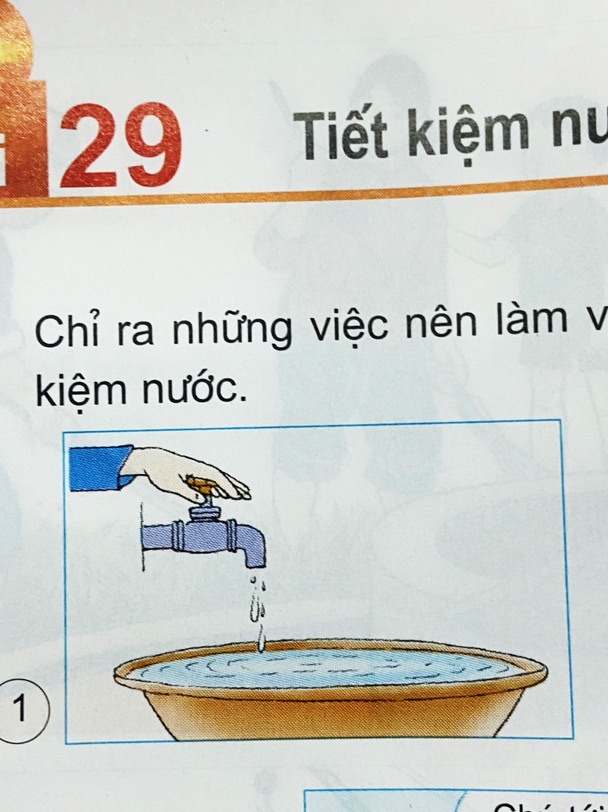
Em nhìn thấy những gì trong hình?
1
Khóa vòi nước khi nước đã chảy đầy chậu.
Việc này nên làm hay không nên làm? Vì sao?
NÊN LÀM
Không để nước chảy tràn ra ngoài gây lãng phí nước.

Slide 14
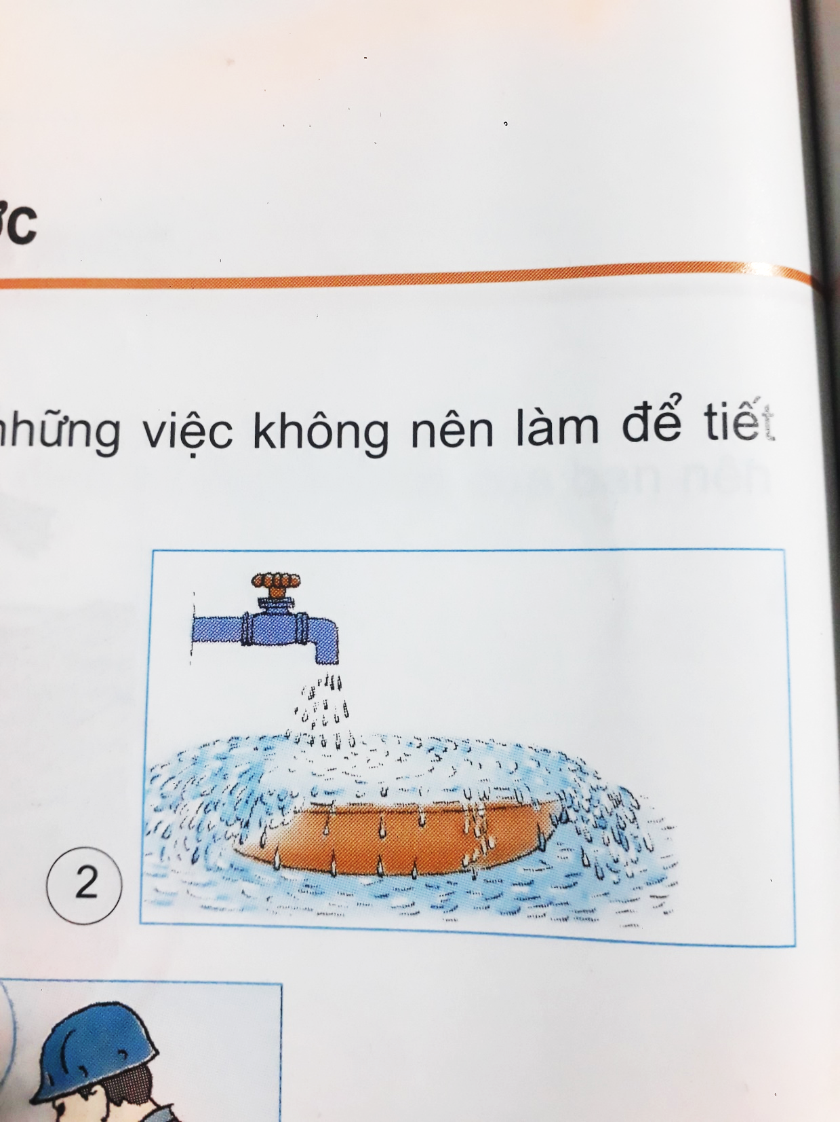
Em nhìn thấy những gì trong hình?
2
Nước chảy đầy chậu tràn ra ngoài.
Việc này nên làm hay không nên làm?
Vì sao?
KHÔNG NÊN LÀM
Nước chảy đầy chậu tràn ra ngoài, mà không khóa vòi là lãng phí nước.

Slide 15
Em nhìn thấy những gì trong hình?
3
Một bé gái mời chú công nhân đến sửa ống nước vì ống nước bị vỡ.
Việc này nên làm hay không nên làm?
Vì sao?
NÊN LÀM
Tránh không cho tạp chất bẩn lẫn vào nước sạch và không để nước chảy ra ngoài gây lãng phí nước.

Slide 16
Việc làm của bạn nhỏ trong bức tranh nào nên làm và việc làm của bạn nhỏ trong bức tranh nào không nên làm? Vì sao?
4
5

Slide 17

Nếu có mặt trong hình số 4, em sẽ làm gì?
KHÔNG NÊN LÀM
4
Bạn nữ vừa đánh răng, vừa xả nước gây lãng phí nước.
NÊN LÀM
5
Bạn nam lấy nước vào cốc để đánh răng, rồi khóa vòi nước ngay. Việc làm này giúp tiết kiệm nước.

Slide 18
Em nhìn thấy những gì trong hình?
6
Bạn nam đang dùng vòi nước tưới lên ngọn cây, làm nước chảy lênh láng khắp mặt đất.
Việc này nên làm hay không nên làm?
Vì sao?
KHÔNG NÊN LÀM
Tưới lên ngọn cây là không cần thiết như vậy sẽ lãng phí nước. Cây chỉ cần tưới một ít xuống gốc là đủ.

Slide 19
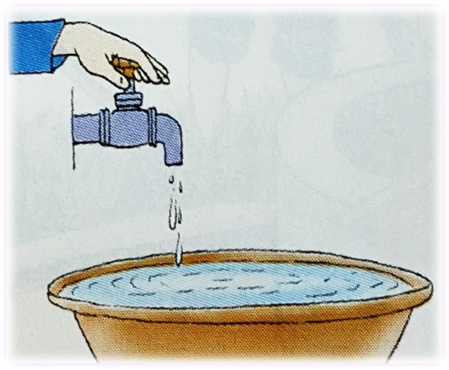
Những việc nên làm để tiết kiệm nước là:
1
Khóa vòi nước, không để nước chảy tràn.
3
Gọi thợ sửa ngay khi ống nước hỏng, bị rò rỉ.
5
Chỉ cần lấy nước đủ dùng khi đánh răng.

Slide 20
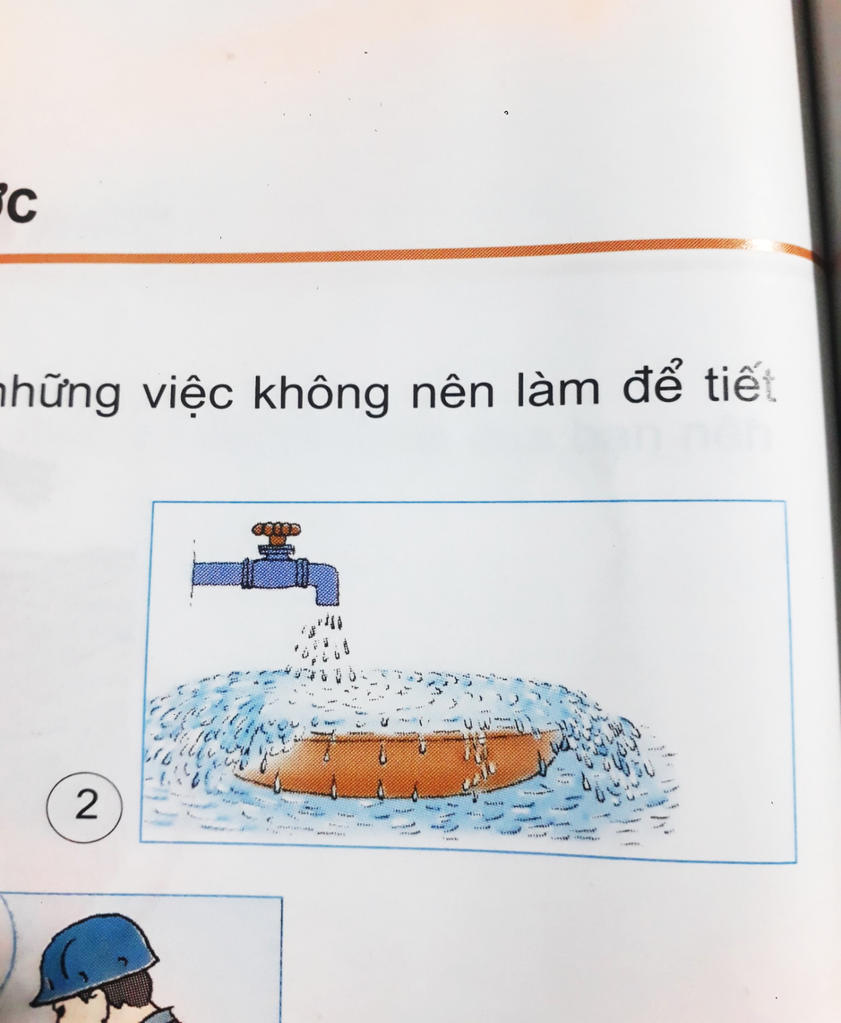
Những việc không nên làm để tiết kiệm nước là:
2
4
6
Để nước chảy tràn, không khóa vòi.
Vừa đánh răng, vừa xả nước
Tưới cây, để nước chảy tràn lan.

Slide 21

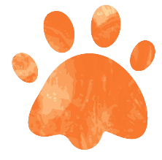


KẾT LUẬN
Nước sạch không phải tự nhiên mà có, chúng ta nên làm theo những việc làm đúng và phê phán những việc làm sai để tránh gây lãng phí nước.

Slide 22
Tại sao chúng ta
cần phải tiết kiệm nước?

Slide 23

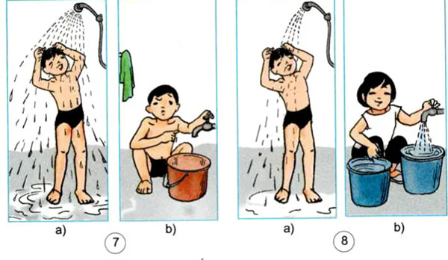
Quan sát và ghép từng cặp tranh cho phù hợp
Mỗi cặp tranh nói lên thông điệp gì?
GHÉP TRANH – ĐOÁN Ý
A
B
C
D

Slide 24
A
B
C
D
A
D
B
C
1
2

Slide 25
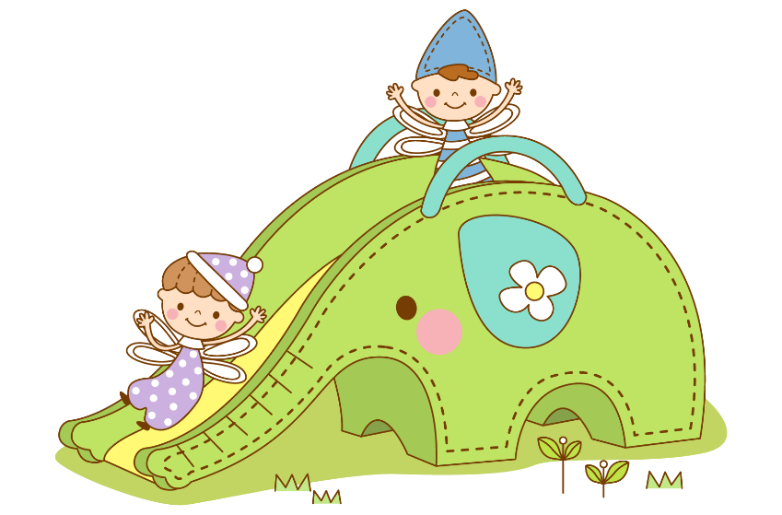
Phải tiết kiệm nước để người khác có nước dùng.

Slide 26
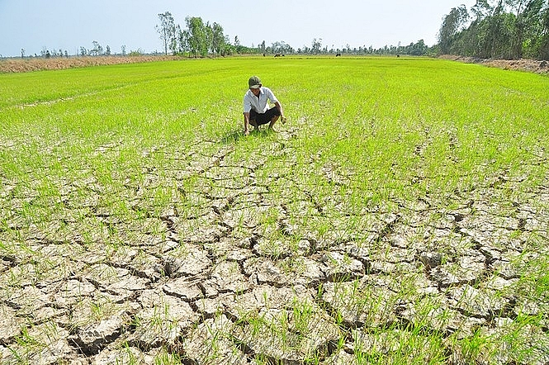
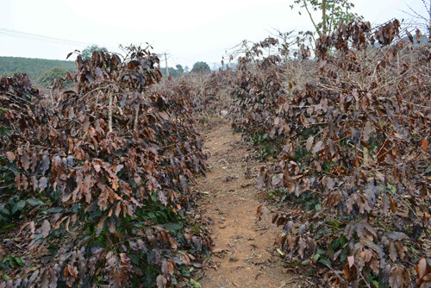
Hạn mặn ở ĐBSCL
Thiếu nước ở Tây Nguyên

Slide 27
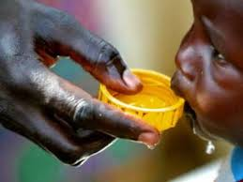
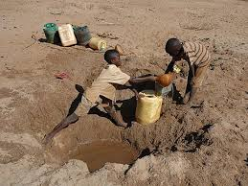
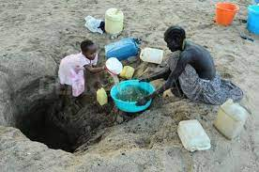
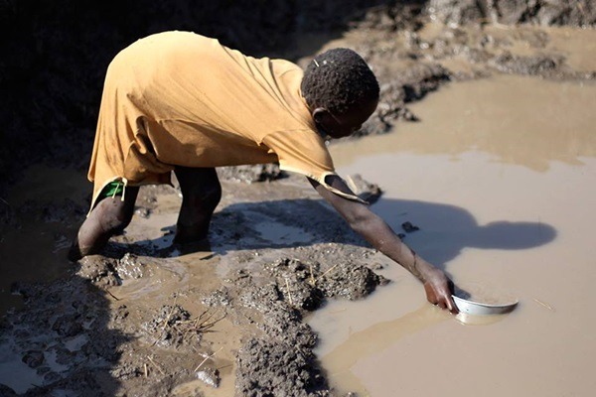
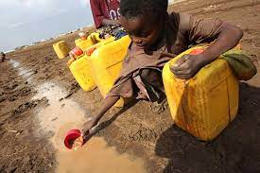
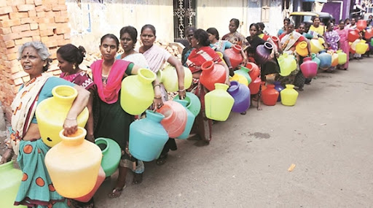
Thiếu nước ở Châu Phi

Slide 28
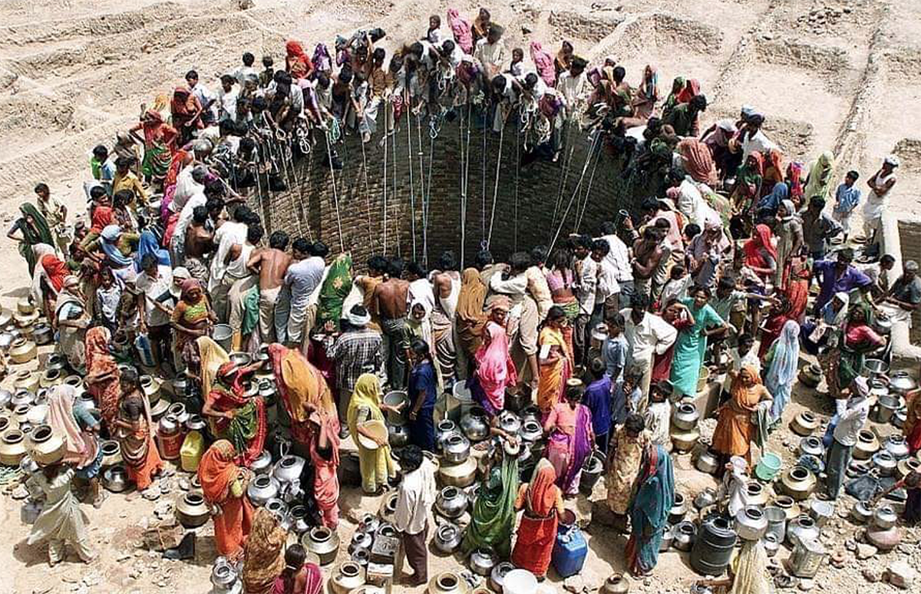
Tình trạng thiếu nước của một số nước trên thế giới

Slide 29
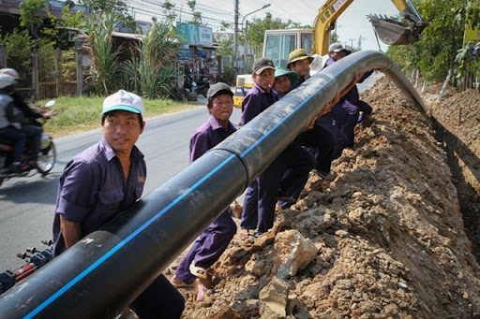
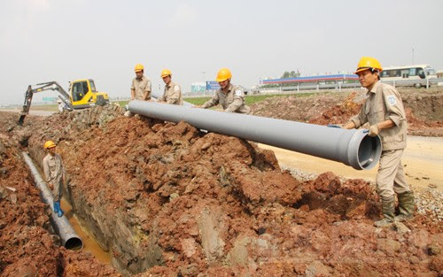
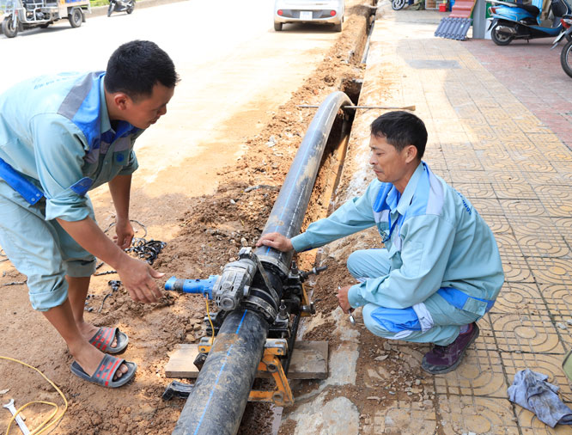
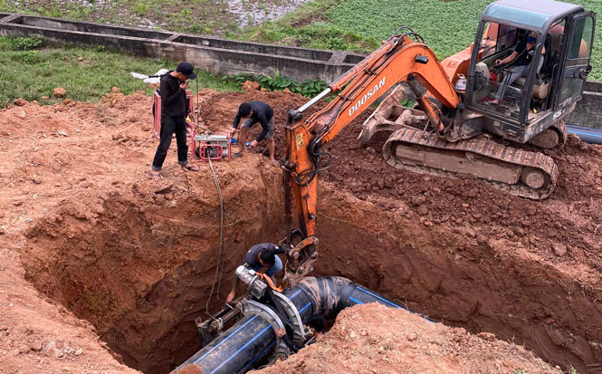
Những người công nhân đang miệt mài lắp đặt
hệ thống
dẫn nước sạch

Slide 30
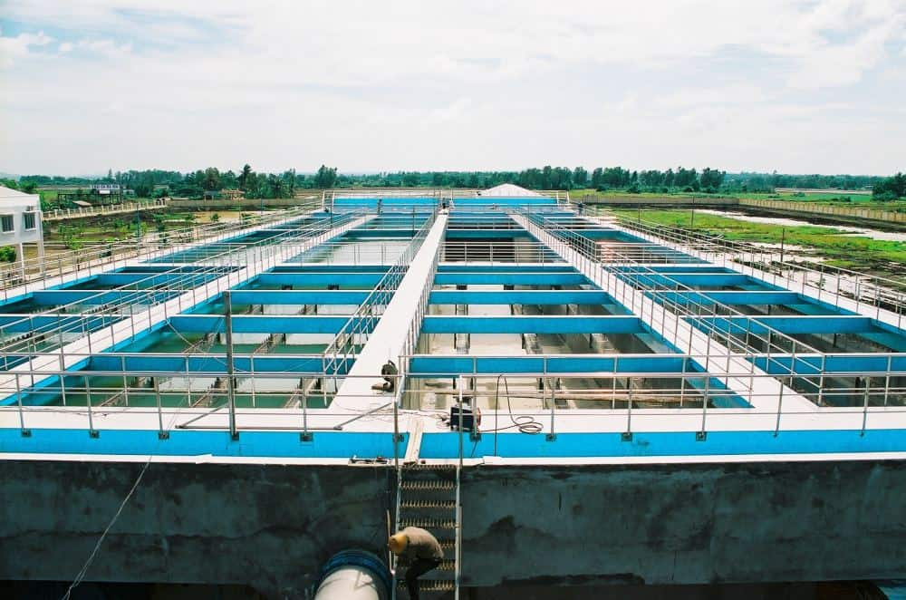
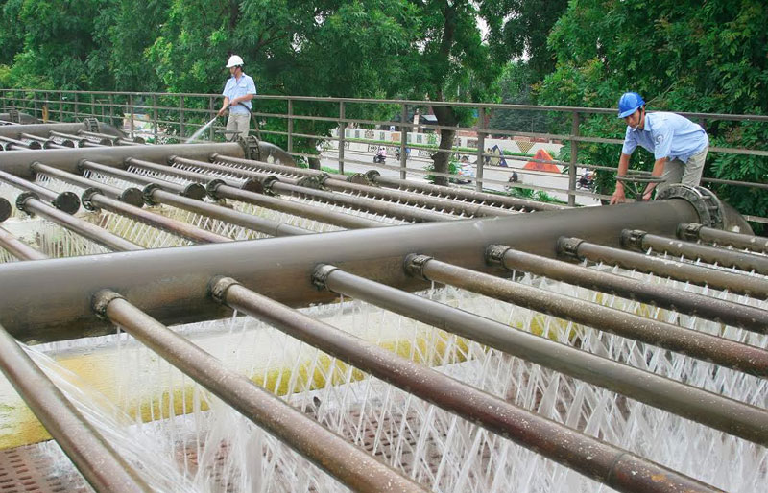
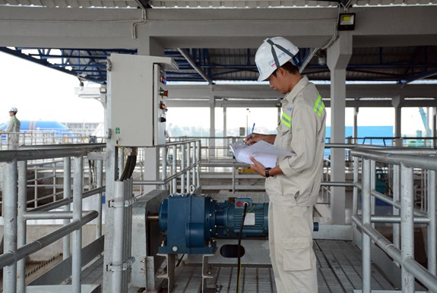

Slide 31
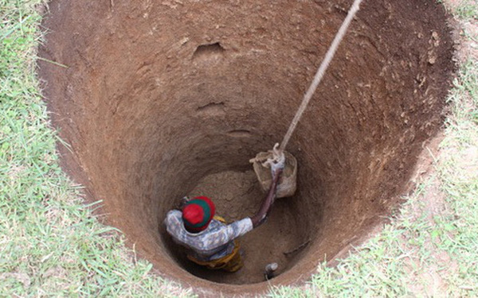
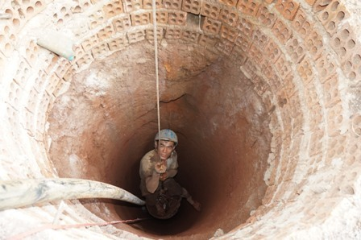
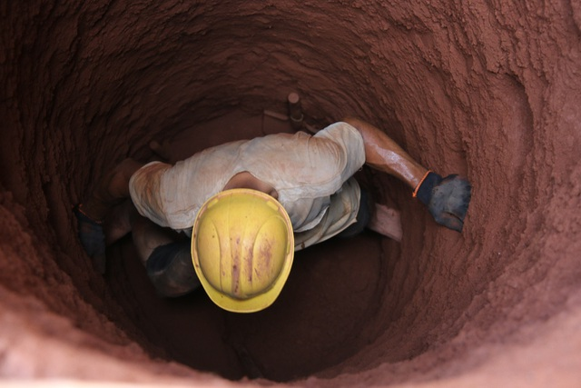
ĐÀO GIẾNG

Slide 32
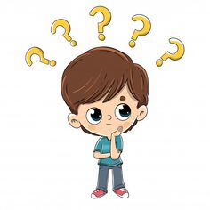
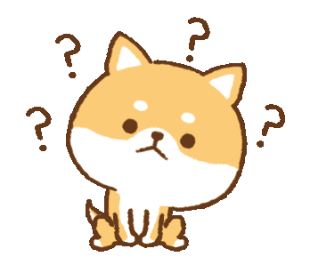
Vì sao phải tiết kiệm nước?
Phải mất nhiều công sức của nhiều người mới có
Nước sạch không phải tự nhiên mà có
Tiết kiệm nước là tiết kiệm tiền
Để người khác có nước dùng

Slide 33
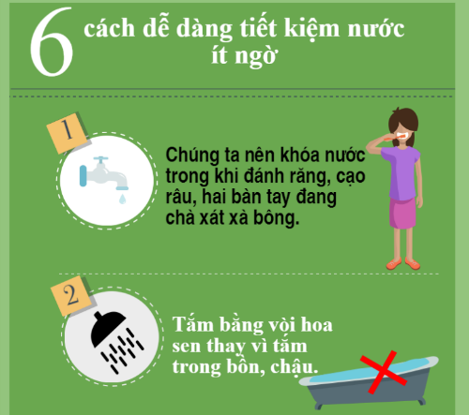
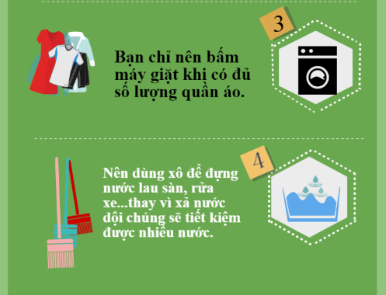
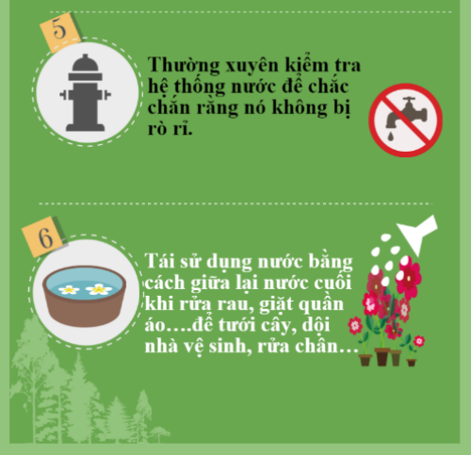

Slide 34



Em cần biết
- Phải tốn nhiều công sức, tiền của mới có nước
sạch để dùng. Vì vậy không được lãng phí nước.
- Tiết kiệm nước là để dành tiền cho mình và cũng
là để có nước cho nhiều người khác được dùng.

Slide 35

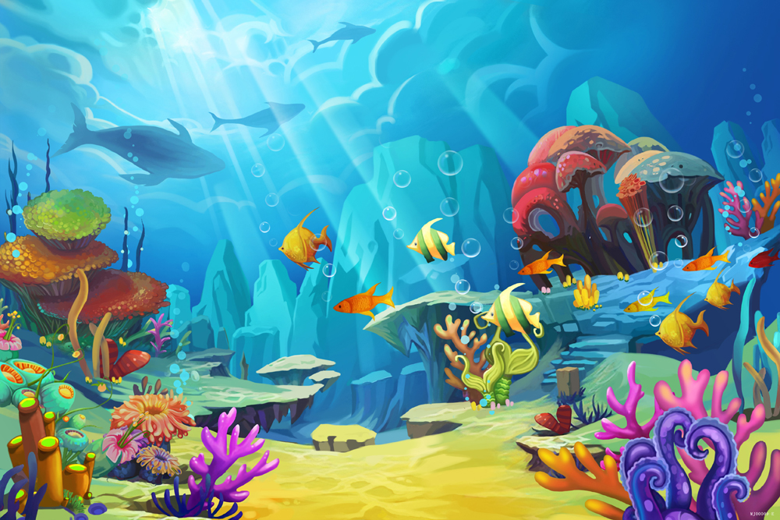


GIẢI CỨU
ĐẠI DƯƠNG

Slide 36


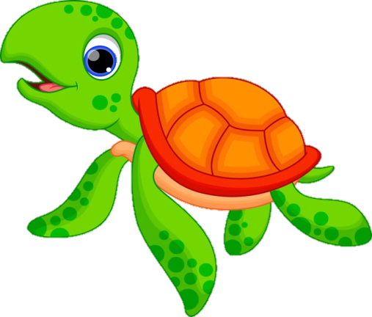
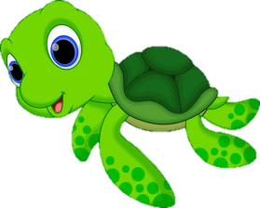

Bắt đầu!
1. Để tiết kiệm nước chúng ta cần phải:
A.Có thể xịt nước tưới cây tự do
B. Nguồn nước là vô tận cứ dùng thoải mái.
C. Khóa vòi nước không để nước chảy tràn lan.
HẾT GIỜ

Slide 37
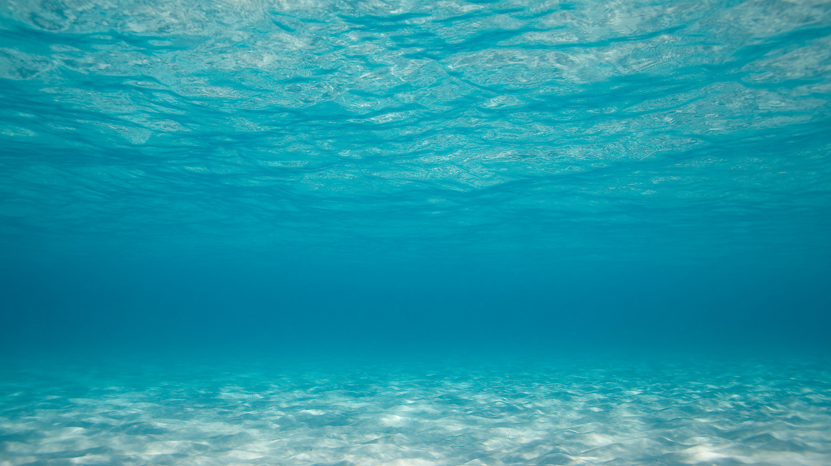
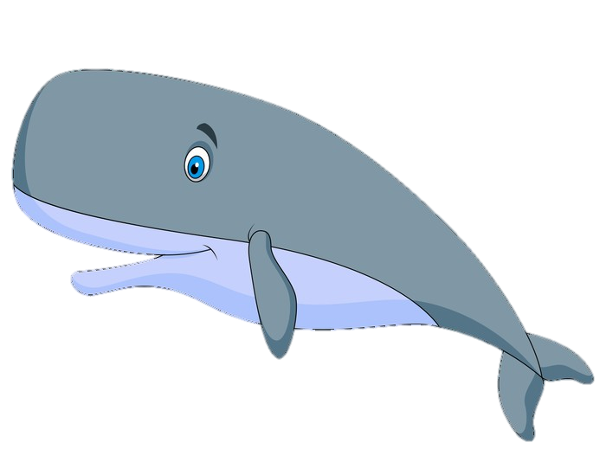

Bắt đầu!
Nước sạch luôn sẵn có trong thiên nhiên.
A.Đúng
B. Sai
HẾT GIỜ

Slide 38
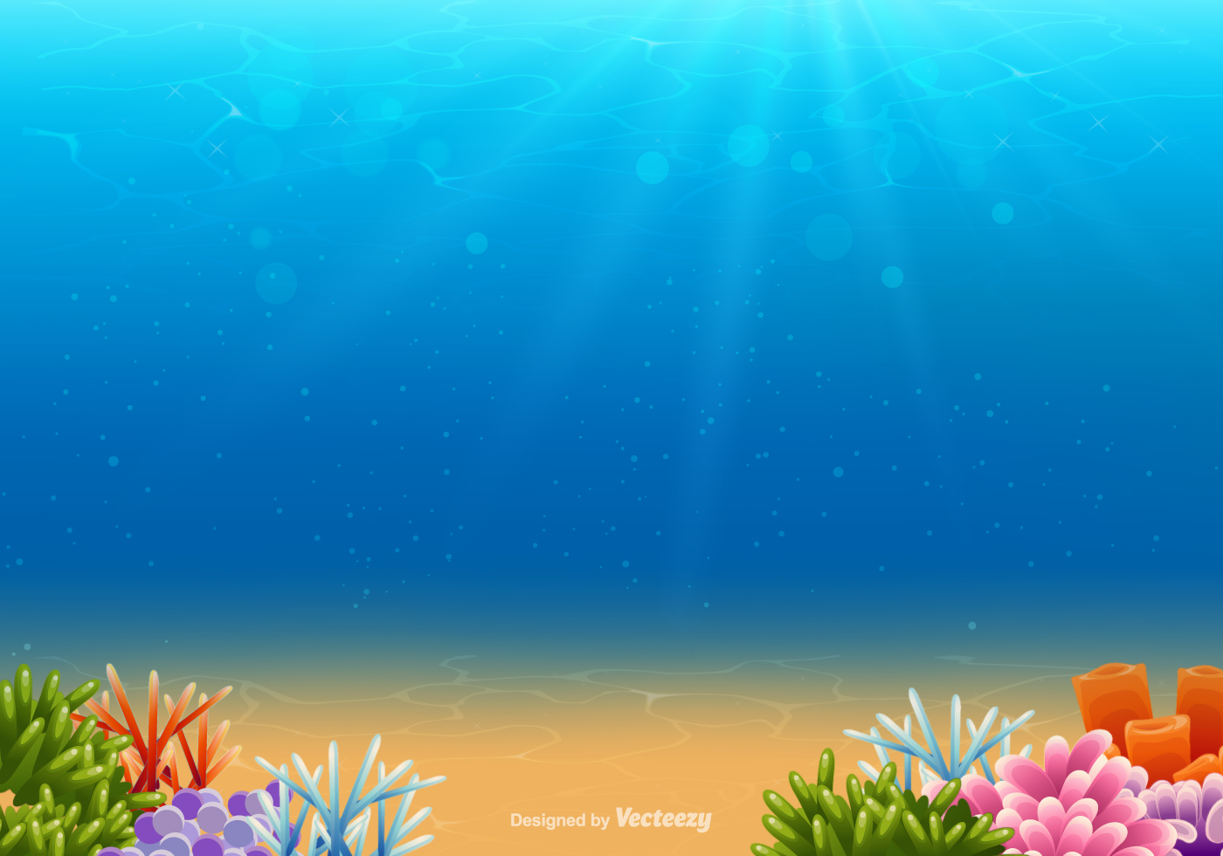




Chúng ta phải tiết kiệm nước vì:
Bắt đầu!
A. Phải tốn nhiều công sức, tiền của mới có nước sạch để dùng.
B. Tiết kiệm nước để mọi người có nước dùng.
C. Cả 2 ý trên
HẾT GIỜ

Slide 39



Bắt đầu!
Tiết kiệm nước là một cách bảo vệ nguồn tài nguyên nước.
A.Sai
B.Đúng
HẾT GIỜ

Slide 40




Dặn dò
Thực hành tiết kiệm nước và tuyên truyền mọi người cùng có ý thức tiết kiệm nước.
Chuẩn bị bài sau: “Làm thế nào để biết có không khí”

Slide 41


Cảm ơn các bạn đã lắng nghe và theo dõi !!!

